Slide 1
칼만필터 정리
201401653 박철희

Slide 2
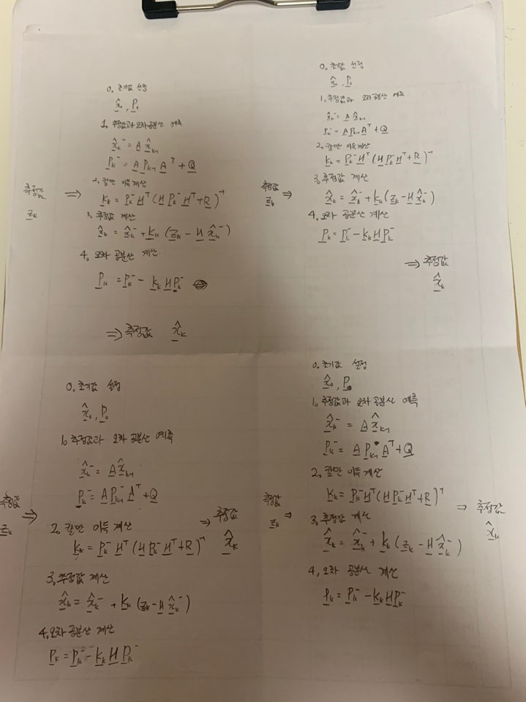
1

Slide 3
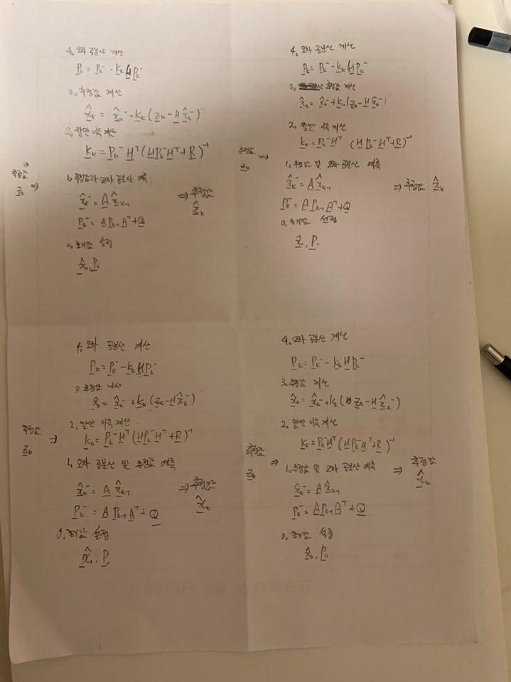
2

